Slide 1
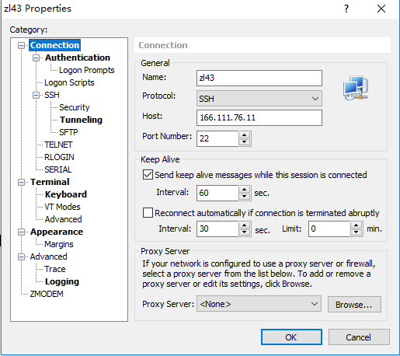
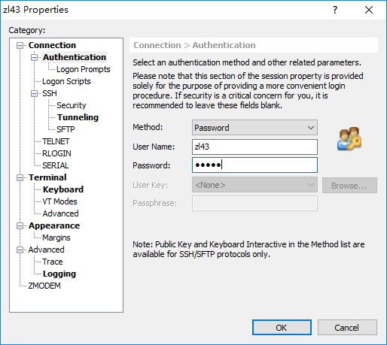

Xshell登录服务器配置VNC
1、启动Xshell
2、填入服务器地址
3、填入账号名称及初始密码

Slide 2
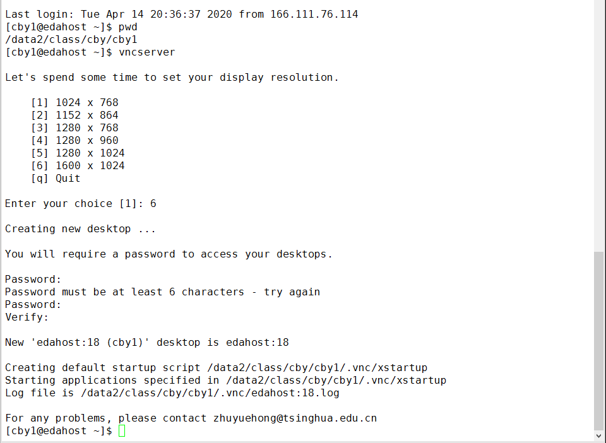
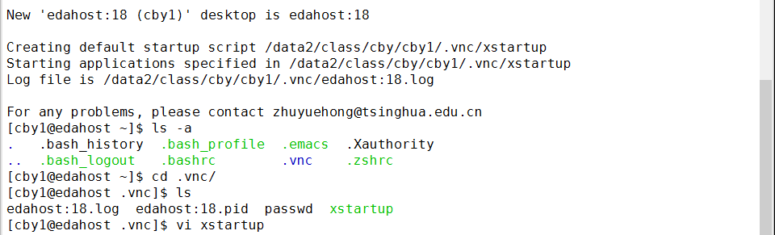
Xshell登录服务器配置VNC
4、输入vncserver命令
5、选择分辨率
6、设置VNC密码
8、修改VNC配置文件避免出现灰屏现象
7、获取VNC端口号

Slide 3
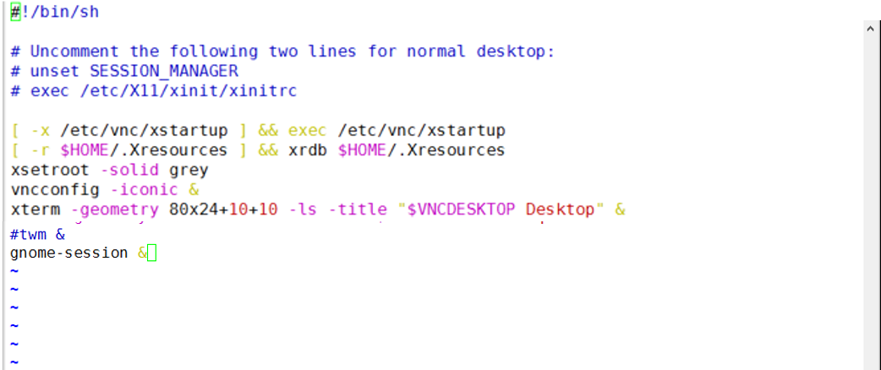
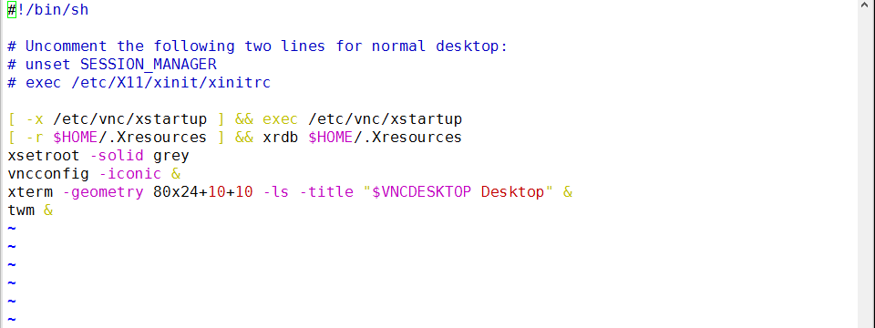
VNC配置文件修改
修改为
进入文件后，注释twm &，在最后一句加入gnome-session &，输入:wq保存并退出
8、修改VNC配置文件避免出现灰屏现象
9、“：wq“ 命令保存
10、重复“vncserver”命令进行vnc重置

Slide 4
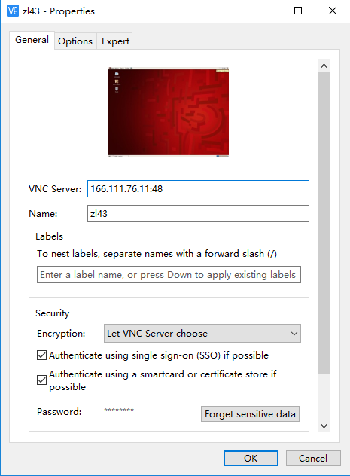
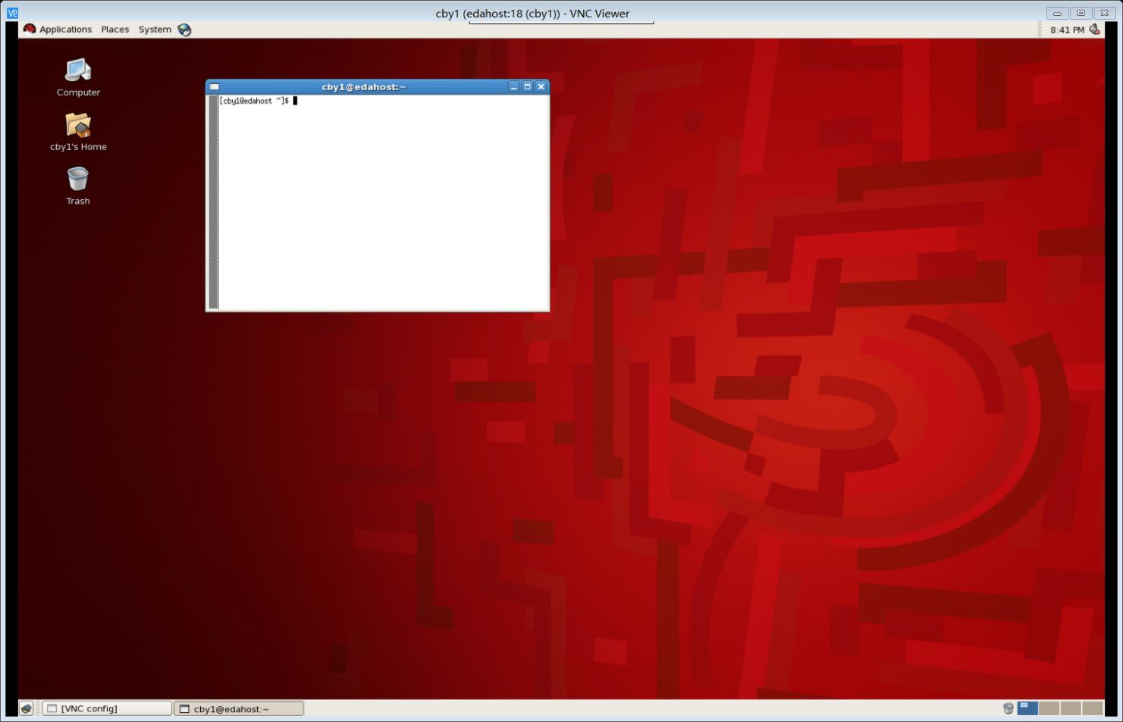
VNC登录
11、输入服务器地址+VNC端口号
12、输入VNC密码获取远程桌面

